Slide 1

FATİH İLİĞ

Slide 2
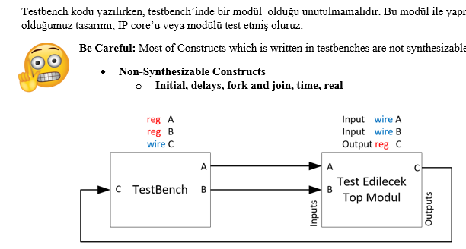
Testbench Hazırlama

Slide 3
Top.v
add_tb.v
TestB.
DUT
DUT

Slide 4
TestBench Kalitesi nasıl arttırılabilir?
Çoğu zaman doğrulama yapılırken, tüm verilebilecek giriş kombinasyonlarının tamamını vermek mümkün değildir. Yani test edilen top modülüne çok daha fazla sayıda giriş verilmeli, verilen girişlerin sıklığı değiştirilerek verilmelidir. Corner case’ler (Örneğin hemen rst’ten sonra giriş vermek gibi yada rst esnasında giriş vermek gibi) kontrol edilmelidir. Tasarımın hatalı çalışıp çalışmadığı otomatize kontrol mekanizmalarına bağlanmalıdır.
Bu yaklaşımlar ile test kalitesi arttırılabilir

Slide 5
Karakutu ve Beyaz Kutu Test Yaklaşımları
Beyazkutu yaklaşımı, karakutu yaklaşımında olduğu gibi giriş ve çıkış sinyalleri kontrol edilir ayrıca, test edilen modülün iç sinyalleri de gözlemlenir. Bu yaklaşımda tasarımın iç mekanizmalarının da çok iyi bilinmesi gerekmektedir. Testbench yeterince yeri kontrol edecek şekilde yazıldıysa hata oluştuğu esnada tam olarak nereden kaynaklandığını, modülü geliştiren tasarımcıya gösterebilir. Ancak geliştirilen testbench çoğu zaman yeniden kullanılabilir yapıda değildir. Tasarıma özgü olmuştur.
Karakutu yaklaşımı, test edilen modülün sadece giriş sinyallerine veri beslenerek, ürettiği çıktıya bakıldığı durumdur. Bu yaklaşımda tasarımın iç mekanizmalarının bilinmesine gerek yoktur. Ancak test edilen modülün hatasının nereden kaynaklandığını tam olarak söyleyemez. Hatayı çıktı veriye bakarak tespit eder. Geliştirilen testbench tasarımdan bağımsız olabilir. Dolayısıyla birçok benzer tasarımda aynı testbench kullanılabilir.
Notes:
Testbench hazırlama bölümünde anlatılan yaklaşımlar karakutu yaklaşımıdır. Çünkü sadece modülün girdi çıktı sinyalleri testbench’ten kontrol edilmektedir.

Slide 6
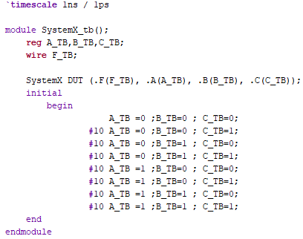
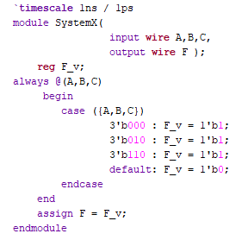
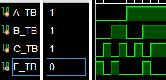
Example

